Slide 1


0
1
2
2
社团管理系统
扬帆团队

Slide 2
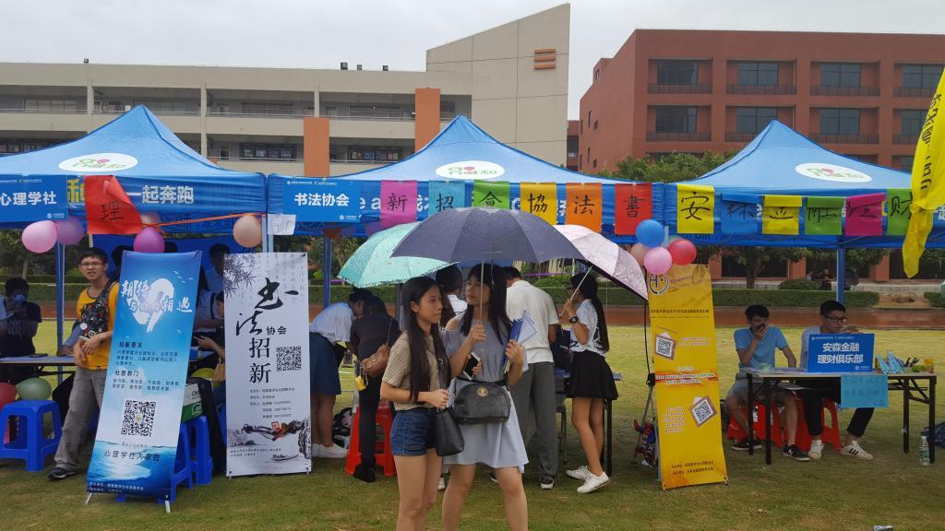
1
为什么我们想要做这么一个系统呢
招新会受疫情影响
解决社团管理中存在痛点
方便学生，方便社长，方便老师

Slide 3







Slide 4
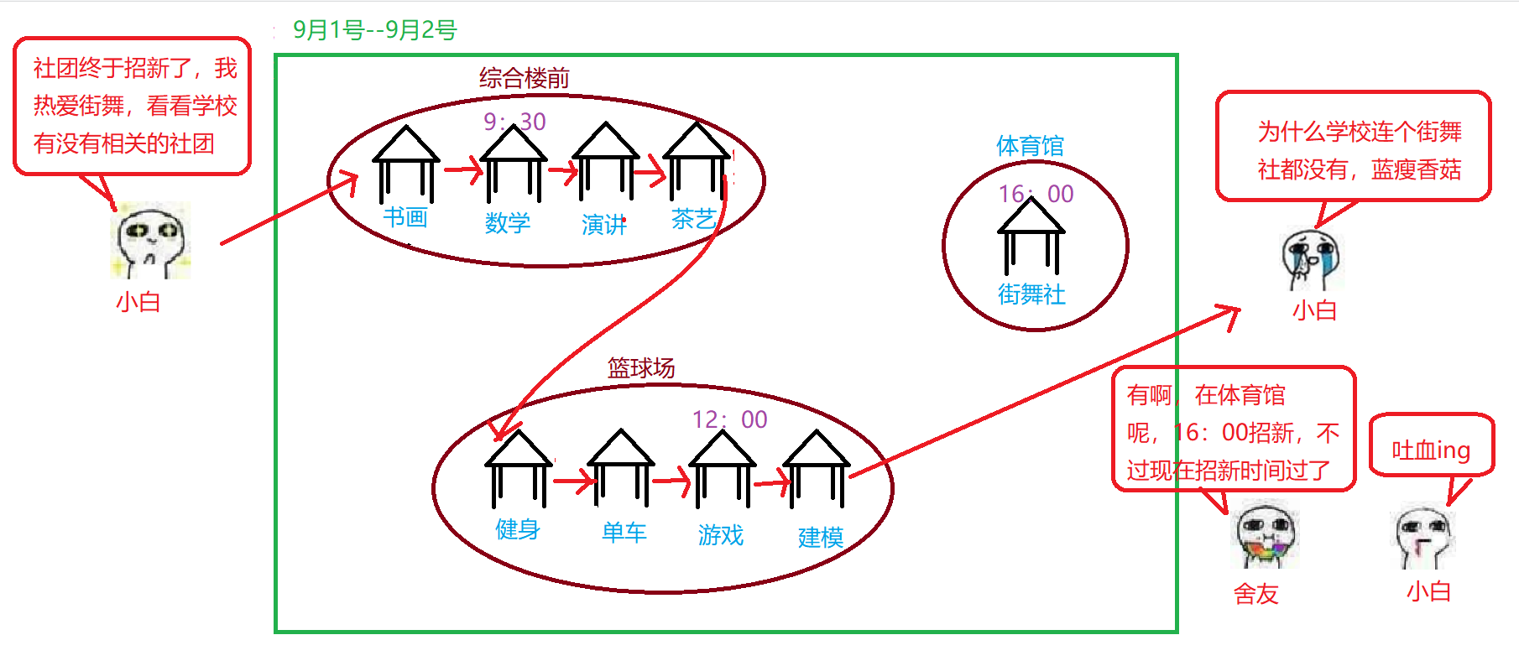
A

Slide 5






2
社团招新存在问题
招新时间短
地点不确定
时间不统一
错失加入社团

Slide 6
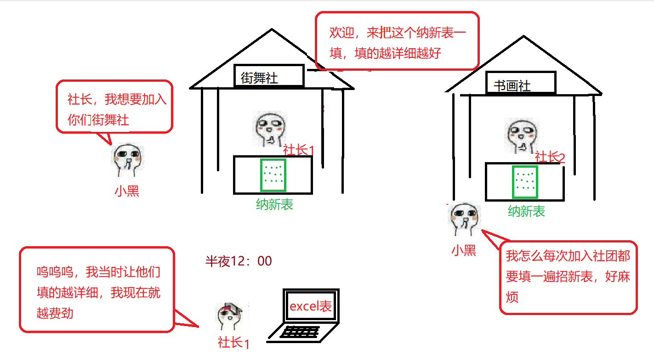
A

Slide 7


3
学生加入社团存在问题
1
2
学生每次加入社团需要重新填写个人信息
社长导入学生信息到电脑要对着纳新表一个个输入到Excel表
3
4
学生信息的数据容易丢失，而且每届社员退社很麻烦
都21世纪了，还用纸笔这样的工具来填写信息

Slide 8
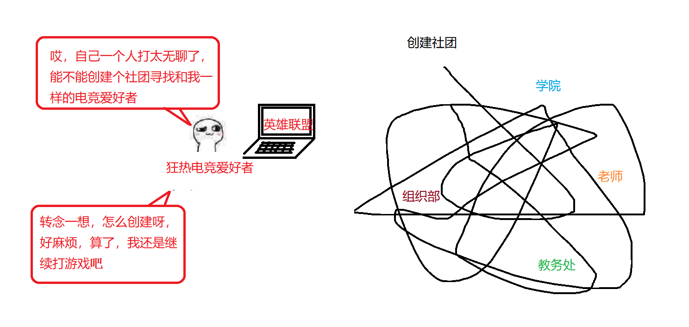
A

Slide 9






4
创建社团存在问题
DESKTOP
TABLET
MOBILE
1
2
3
学生好的想法很难转变为现实
创建社团流程繁琐
管理员费劲，
学生也费劲

Slide 10
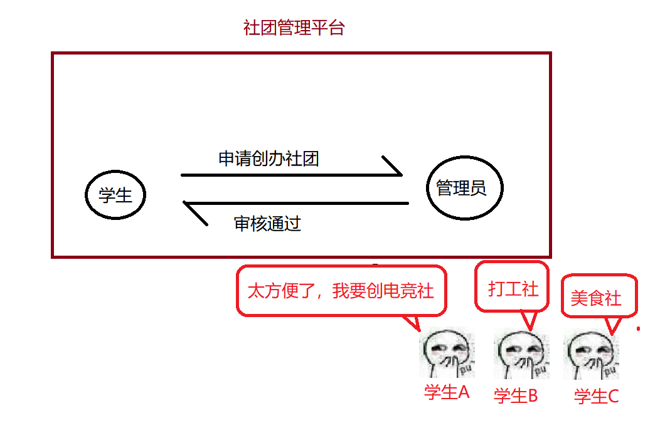
A

Slide 11
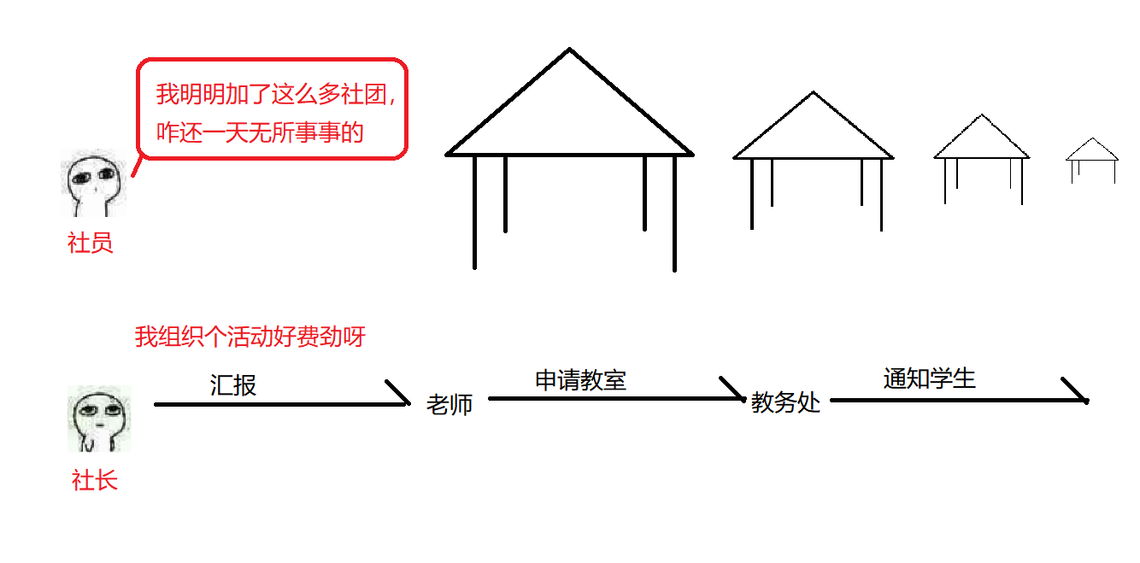

Slide 12

5
发布活动存在问题
社员之间联系不紧密
社员不能看到别的社团举办的活动
社长发布活动流程复杂

Slide 13
6
小组成员
1
高松琪
项目经理
2
樊亦星
产品经理
3
苏云逸
技术总监
田发泉
前端框架
刘晶
数据库编写
范爽爽
页面美化
4
5
6

Slide 14
谢
看
谢
观

